Slide 1

自然语言处理技术基础 Natural Language Processing，NLP
网络空间安全与计算机学院

Slide 2
第3章 n元语法模型
3.1 n元语法的基本概念
3.2 数据平滑技术
3.3 开发和测试模型的数据集
3.4 基于词类的n-gram模型

Slide 3
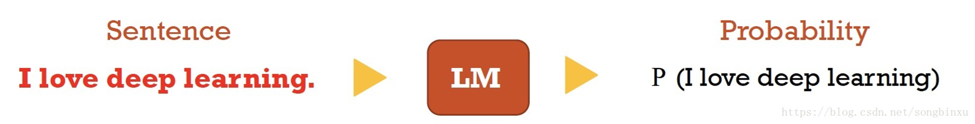
语言模型（language model, LM）
标准定义：对于语言序列，语言模型就是计算该语言序列出现的概率。
机器学习：语言模型是对语句的概率分布的建模。
通俗解释：判断一个语言序列是否是正常语句。
100个句子中有一个OK：P(OK) = 0.01
P(An Apple ate the chicken) = 0
P(我爱学习) > P(学习爱我)

Slide 4
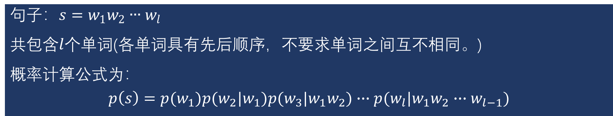
3.1 n元语法（n-gram）的基本概念
句子$：s=w_{1}w_{2}∙∙∙w_{l}$
共包含$l$个单词(各单词具有先后顺序，不要求单词之间互不相同。)
概率计算公式为：
$$p\left(s\right)=p(w_{1})p(w_{2}{|w}_{1})p(w_{3}|w_{1}w_{2})∙∙∙p(w_{l}|w_{1}w_{2}∙∙∙w_{l−1})$$
存在问题和解决方案：
计算代价过大：马尔科夫假设（一个词的出现概率仅与它之前的(n-1)个词有关）
数据稀疏严重：数据平滑技术（3.2详细叙述）

Slide 5
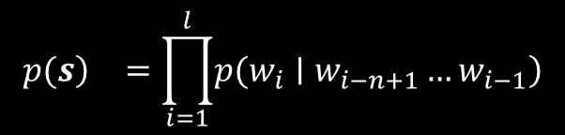
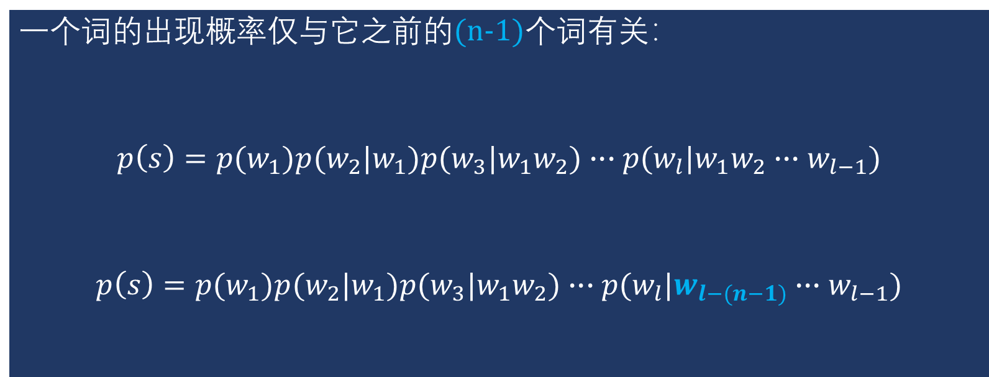
马尔科夫假设（Markov Assumption）
一个词的出现概率仅与它之前的(n-1)个词有关：
$$p\left(s\right)=p(w_{1})p(w_{2}{|w}_{1})p(w_{3}|w_{1}w_{2})∙∙∙p(w_{l}|w_{1}w_{2}∙∙∙w_{l−1})$$
$$p\left(s\right)=p(w_{1})p(w_{2}{|w}_{1})p(w_{3}|w_{1}w_{2})∙∙∙p(w_{l}|w_{l−(n−1)}∙∙∙w_{l−1})$$
$$\begin{matrix}\left.p(s\right) & =\prod_{i=1}^{l}{\left.p(w_{i}∣w_{i−n+1}…w_{i−1}\right)}\end{matrix}$$

Slide 6
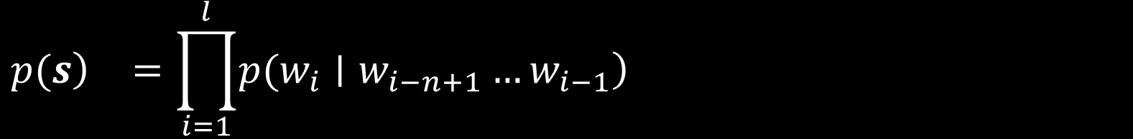
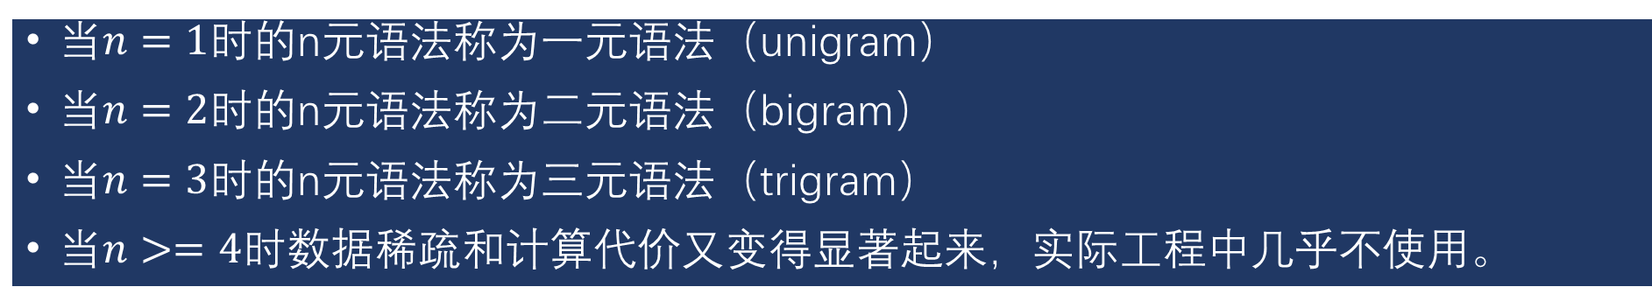

$$\begin{matrix}\left.p(s\right) & =\prod_{i=1}^{l}{\left.p(w_{i}∣w_{i−n+1}…w_{i−1}\right)}\end{matrix}$$
当$n=1$时的n元语法称为一元语法（unigram）
当$n=2$时的n元语法称为二元语法（bigram）
当$n=3$时的n元语法称为三元语法（trigram）
$\text{当}n>=4$时数据稀疏和计算代价又变得显著起来，实际工程中几乎不使用。
二元语法（bigram）一个词的出现仅依赖于它前面出现的一个词
$$\begin{matrix}\left.p(s\right) & =\prod_{i=1}^{l}{\left.p(w_{i}∣w_{i−1}\right)}\end{matrix}$$
{I, love}, {love, deep}, {love, deep}, {deep, learning}

Slide 7
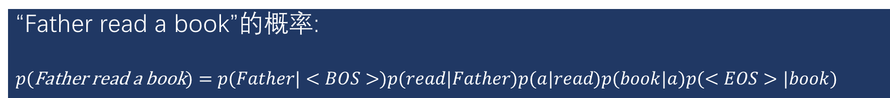
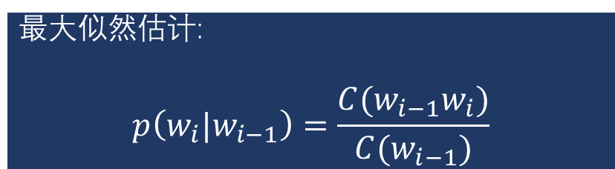
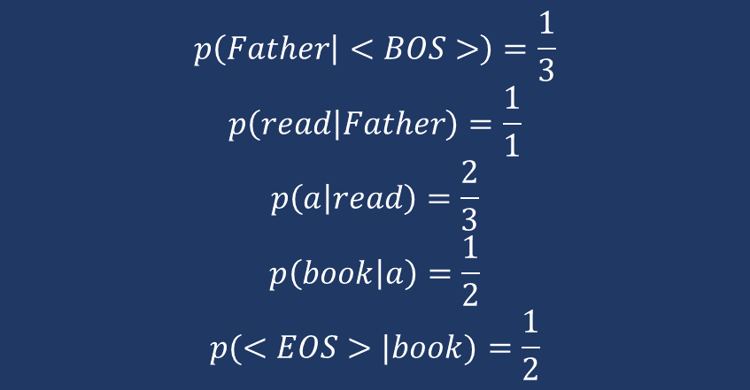
二元语法模型
“Father read a book”的概率:
$$p(\text{Father} \text{read} \text{a} \text{book})=p(Father|<BOS>)p(read|Father)p(a|read)p(book|a)p(<EOS>|book)$$
训练语料库S：
Father read Holy Bible.
Mother read a text book.
He read a book by grandpa.
$$p\left(Father | <BOS>\right)=\frac{1}{3}$$
$$p\left(read | Father\right)=\frac{1}{1}$$
$$p\left(a | read\right)=\frac{2}{3}$$
$$p\left(book | a\right)=\frac{1}{2}$$
$$p(<EOS>|book)=\frac{1}{2}$$
最大似然估计:
$$p\left(w_{i}{|w}_{i−1}\right)=\frac{C(w_{i−1}w_{i})}{C(w_{i−1})}$$

Slide 8
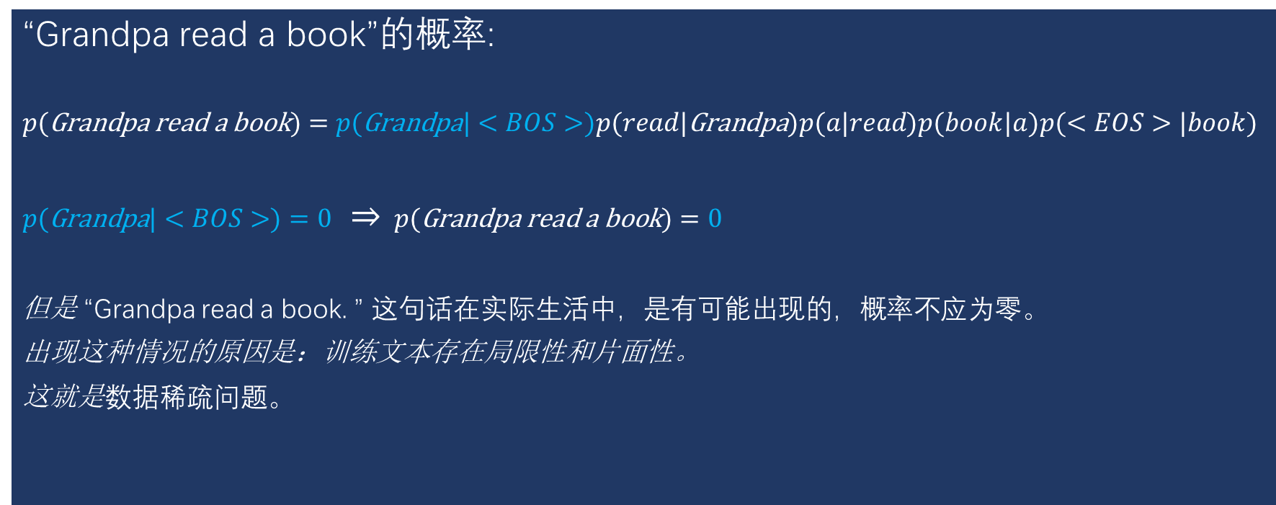
数据稀疏问题
“Grandpa read a book”的概率:
$$p(\text{Grandpa} \text{read} \text{a} \text{book})=p(\text{Grandpa}|<BOS>)p(read|\text{Grandpa})p(a|read)p(book|a)p(<EOS>|book)$$
$p(\text{Grandpa}|<BOS>)=0$ ⇒ $p(\text{Grandpa} \text{read} \text{a} \text{book})=0$
但是 “Grandpa read a book. ” 这句话在实际生活中，是有可能出现的，概率不应为零。
出现这种情况的原因是：训练文本存在局限性和片面性。
这就是数据稀疏问题。

Slide 9
3.2 数据平滑技术
“数据稀疏”问题：
n元语法模型中，统计结果中出现了“零概率事件” ，即这种现象本来就不该出现；
但更多的时候是由于模型的训练文本的规模及其分布存在着一定的局限性和片面性。
“数据平滑技术”：
为了产生更准确的概率来调整最大似然估计的技术
基本思想就是提高低概率（如零概率），降低高概率，尽量使概率分布趋于平均。
平滑算法，就是劫富济贫。

Slide 10
3.2 数据平滑技术
3.2.1 Laplace法则 3.2.2 Good-Turing估计 3.2.3 绝对折扣和线性折扣 3.2.4 Witten-Bell平滑算法 3.2.5 扣留估计 3.2.6 交叉校验 3.2.7 删除插值法 | 线性插值平滑 3.2.8 Katz回退算法

Slide 11
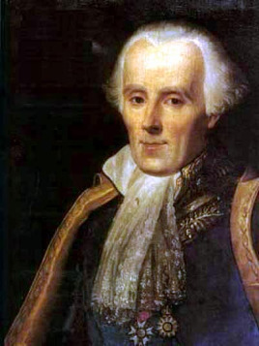
3.2.1 Laplace法则
拉普拉斯 (Pierre-Simon Laplace，1749－1827) ：
法国分析学家、概率论学家和物理学家，法国科学院院士。
拉普拉斯平滑（Laplace Smoothing）：
又称 加1平滑。解决零概率问题。
零概率问题：
若一个词语没有在训练样本中出现，则该词语出现概率为0。

Slide 12
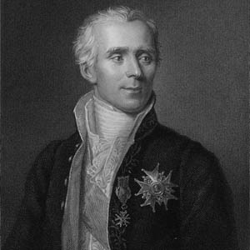
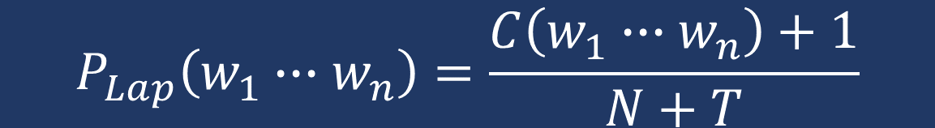
Add-one (Laplace) Smoothing
最简单、最直观、最古老的一种平滑算法：
1.每一种情况出现的次数加1
2.规定任何一个n-gram在训练语料至少出现一次
3.没有出现过的n-gram的概率不再是0
$$P_{Lap}\left(w_{1}∙∙∙w_{n}\right)=\frac{C\left(w_{1}∙∙∙w_{n}\right)+1}{N+T}$$
扩展：Add-k Smoothing（Lidstone’s law）

Slide 13
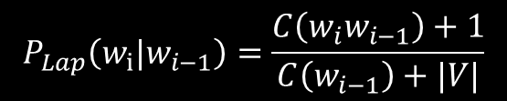
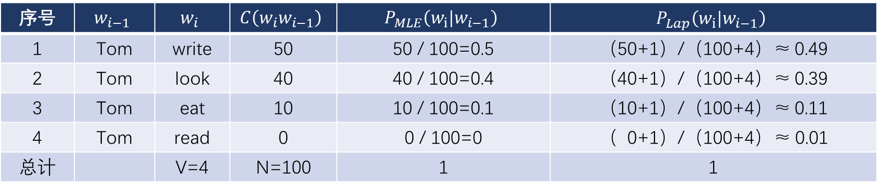
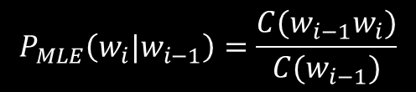
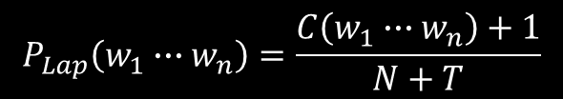
应用Laplace的二元文法的条件概率
序号 | $$w_{i−1}$$ | $$w_{i}$$ | $$C\left(w_{i}w_{i−1}\right)$$ | $$P_{MLE}\left(w_{i}|w_{i−1}\right)$$ | $$P_{Lap}\left(w_{i}|w_{i−1}\right)$$
1 | Tom | write | 50 | 50 / 100=0.5 | （50+1）/（100+4）≈ 0.49
2 | Tom | look | 40 | 40 / 100=0.4 | （40+1）/（100+4）≈ 0.39
3 | Tom | eat | 10 | 10 / 100=0.1 | （10+1）/（100+4）≈ 0.11
4 | Tom | read | 0 | 0 / 100=0 | （ 0+1）/（100+4）≈ 0.01
总计 |  | V=4 | N=100 | 1 | 1
$$P_{Lap}\left(w_{1}∙∙∙w_{n}\right)=\frac{C\left(w_{1}∙∙∙w_{n}\right)+1}{N+T}$$
$$P_{MLE}\left(w_{i}{|w}_{i−1}\right)=\frac{C(w_{i−1}w_{i})}{C(w_{i−1})}$$
$$P_{Lap}\left(w_{i}|w_{i−1}\right)=\frac{C\left(w_{i}w_{i−1}\right)+1}{C\left(w_{i−1}\right)+|V|}$$

Slide 14
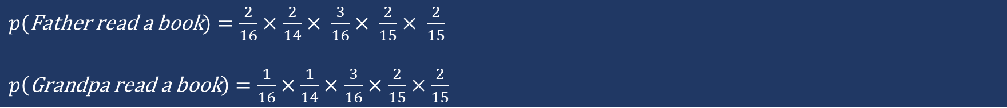
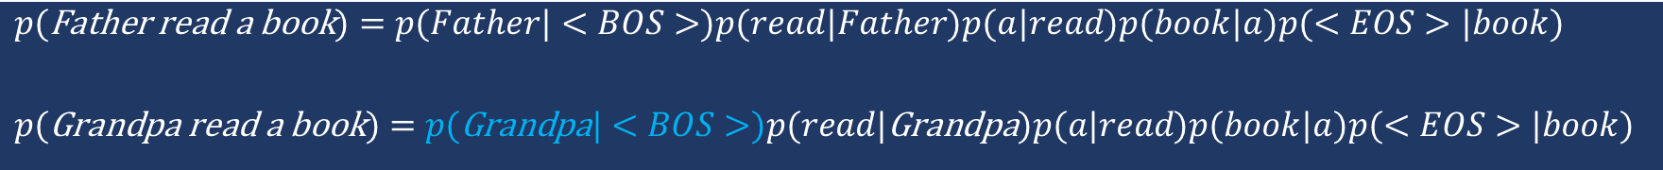
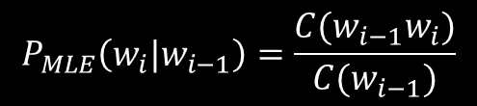
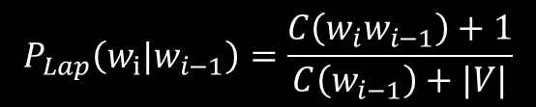
$$P_{MLE}\left(w_{i}{|w}_{i−1}\right)=\frac{C(w_{i−1}w_{i})}{C(w_{i−1})}$$
$$P_{Lap}\left(w_{i}|w_{i−1}\right)=\frac{C\left(w_{i}w_{i−1}\right)+1}{C\left(w_{i−1}\right)+|V|}$$
$$p(\text{Father} \text{read} \text{a} \text{book})=p(Father|<BOS>)p(read|Father)p(a|read)p(book|a)p(<EOS>|book)$$
$$p(\text{Grandpa} \text{read} \text{a} \text{book})=p(\text{Grandpa}|<BOS>)p(read|\text{Grandpa})p(a|read)p(book|a)p(<EOS>|book)$$
词表V = { Father, read, Holy, Bible, Mother, a, text, book, He, by, grandpa，<BOS>,<EOS> }
|V| = 13
$p(\text{Father} \text{read} \text{a} \text{book})=\frac{2}{16}×$ $\frac{2}{14}× \frac{3}{16}× \frac{2}{15}× \frac{2}{15}$
$p\left(\text{Grandpa} \text{read} \text{a} \text{book}\right)=\frac{1}{16}×\frac{1}{14}×$ $\frac{3}{16}×\frac{2}{15}×\frac{2}{15}$

Slide 15
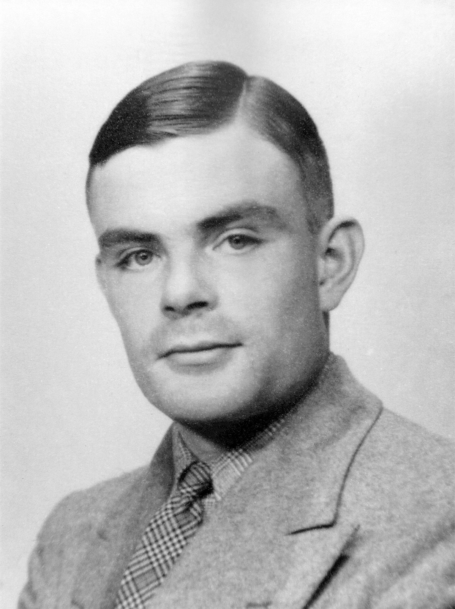

3.2.2 Good-Turing估计
古德-图灵估计是很多平滑技术的核心
1953年，古德（I. J. Good）引用图灵（Turing）的方法提出
基本思想：
对于任何发生$r$次的n元语法，都假设它发生了$r^{∗}$次。
$$r^{∗}=（r+1）\frac{n_{r+1}}{n_{r}}$$
Alan Mathison Turing

Slide 16
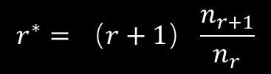
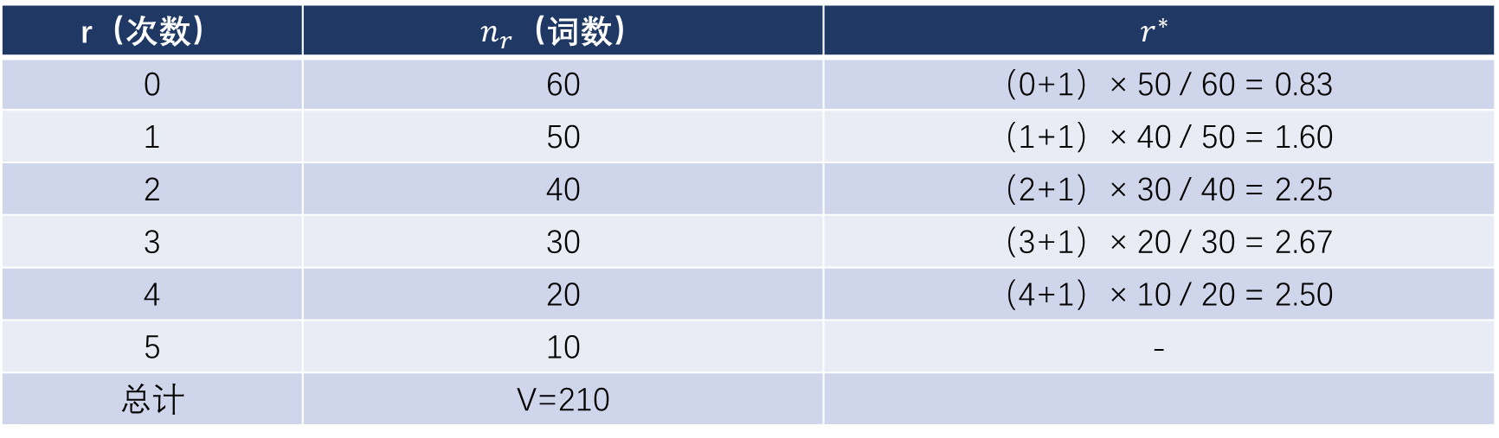
应用Good-Turing估计的二元文法的条件概率
r（次数） | $n_{r}$（词数） | $$r^{∗}$$
0 | 60 | （0+1）× 50 / 60 = 0.83
1 | 50 | （1+1）× 40 / 50 = 1.60
2 | 40 | （2+1）× 30 / 40 = 2.25
3 | 30 | （3+1）× 20 / 30 = 2.67
4 | 20 | （4+1）× 10 / 20 = 2.50
5 | 10 | -
总计 | V=210
$$r^{∗}=（r+1）\frac{n_{r+1}}{n_{r}}$$

Slide 17
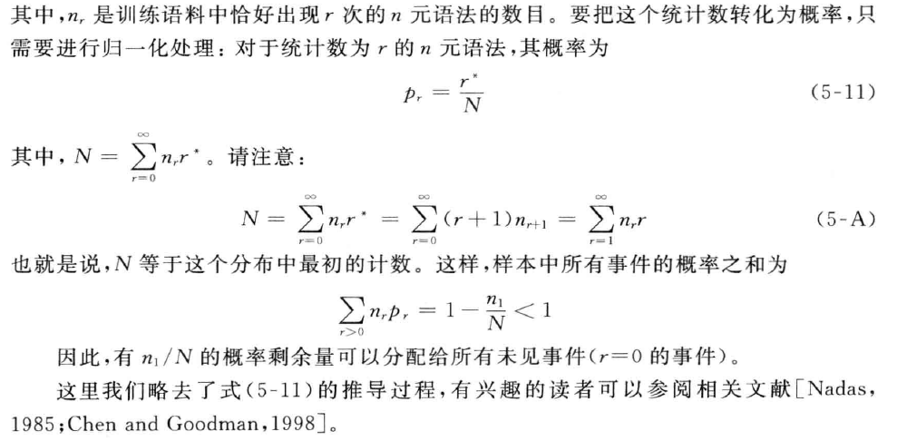
应用Good-Turing估计的二元文法的条件概率

Slide 18
3.2.3 绝对折扣和线性折扣
绝对减值法（Absolute discounting）
线性减值法（Linear discounting）

Slide 19
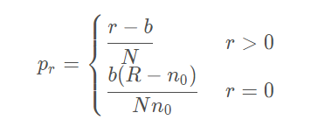
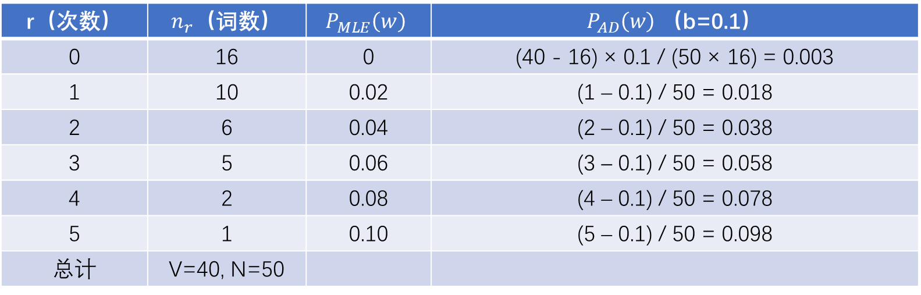
Absolute discounting
r（次数） | $n_{r}$（词数） | $$P_{MLE}\left(w\right)$$ | $P_{AD}\left(w\right)$ （b=0.1）
0 | 16 | 0 | (40 - 16) × 0.1 / (50 × 16) = 0.003
1 | 10 | 0.02 | (1 – 0.1) / 50 = 0.018
2 | 6 | 0.04 | (2 – 0.1) / 50 = 0.038
3 | 5 | 0.06 | (3 – 0.1) / 50 = 0.058
4 | 2 | 0.08 | (4 – 0.1) / 50 = 0.078
5 | 1 | 0.10 | (5 – 0.1) / 50 = 0.098
总计 | V=40, N=50
从每个计数r中减去同样的量，
剩余的概率量由未见事件均分。

Slide 20
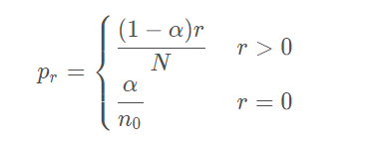
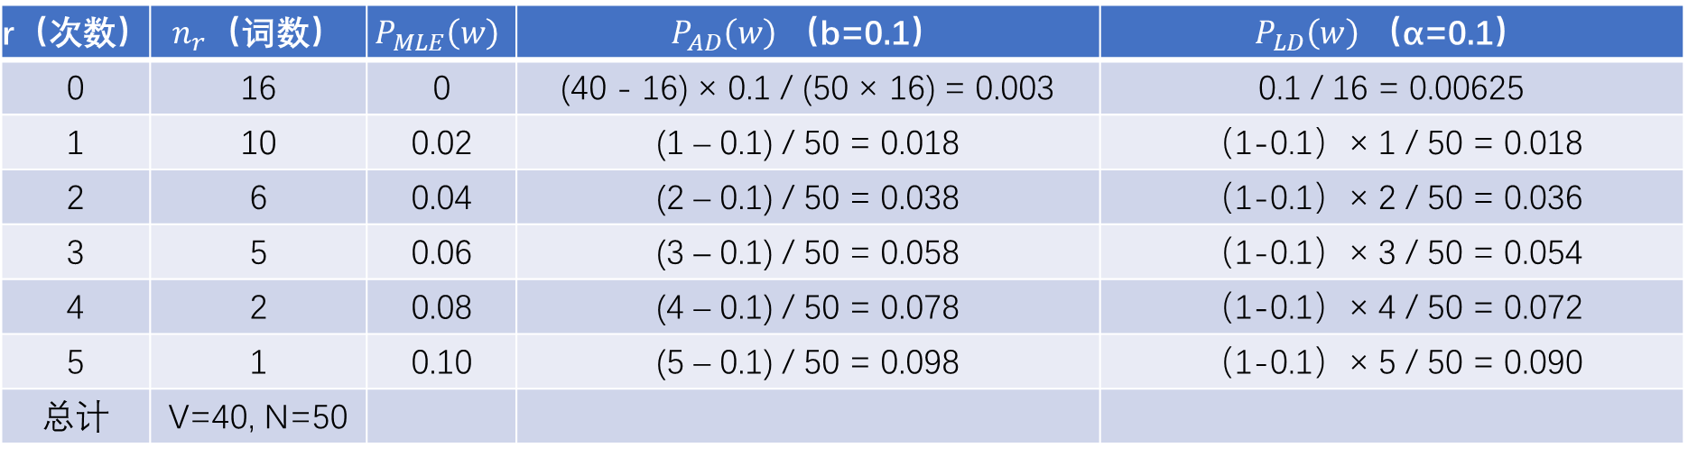
Linear discounting
r（次数） | $n_{r}$（词数） | $$P_{MLE}\left(w\right)$$ | $P_{AD}\left(w\right)$ （b=0.1） | $P_{LD}\left(w\right)$ （α=0.1）
0 | 16 | 0 | (40 - 16) × 0.1 / (50 × 16) = 0.003 | 0.1 / 16 = 0.00625
1 | 10 | 0.02 | (1 – 0.1) / 50 = 0.018 | （1-0.1）× 1 / 50 = 0.018
2 | 6 | 0.04 | (2 – 0.1) / 50 = 0.038 | （1-0.1）× 2 / 50 = 0.036
3 | 5 | 0.06 | (3 – 0.1) / 50 = 0.058 | （1-0.1）× 3 / 50 = 0.054
4 | 2 | 0.08 | (4 – 0.1) / 50 = 0.078 | （1-0.1）× 4 / 50 = 0.072
5 | 1 | 0.10 | (5 – 0.1) / 50 = 0.098 | （1-0.1）× 5 / 50 = 0.090
总计 | V=40, N=50
从每个计数r中减去与该计数成正比的量，
剩余概率量被未见事件均分。

Slide 21
3.2.4 Witten-Bell平滑算法
Witten-Bell算法终于从 Laplace 算法跳了出来，有了质的突破。
这个方法的基本思想是：
如果测试过程中一个实例在训练语料库中未出现过，那么他就是一个新事物，也就是说，他是第一次出现。那么可以用在语料库中看到新实例（即第一次出现的实例）的概率来代替未出现实例的概率。

Slide 22
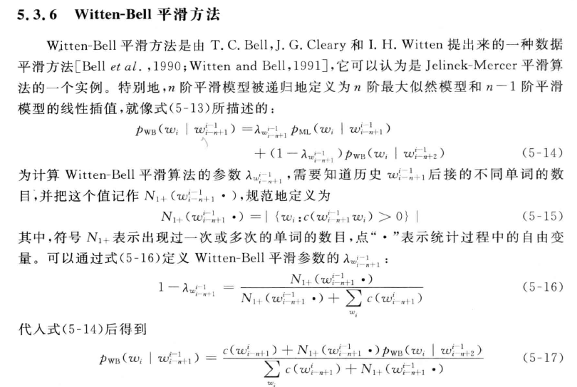

Slide 23
3.2.5 扣留估计
Jelinek-mercer平滑
线性插值平滑（Linear Interpolation Smoothing）方法通常也被称作Jelinek-Mercer 平滑。
Jelinek 和Mercer 在1980 年首先提出了这种数据平滑算法的思想，Brown 在1992 年给出了线性插值的平滑公式
这个算法的思想是：
把训练数据分成两部分，一部分建立最初的模型，然后另一部分来精炼这个模型

Slide 24
3.2.6 交叉校验

Slide 25
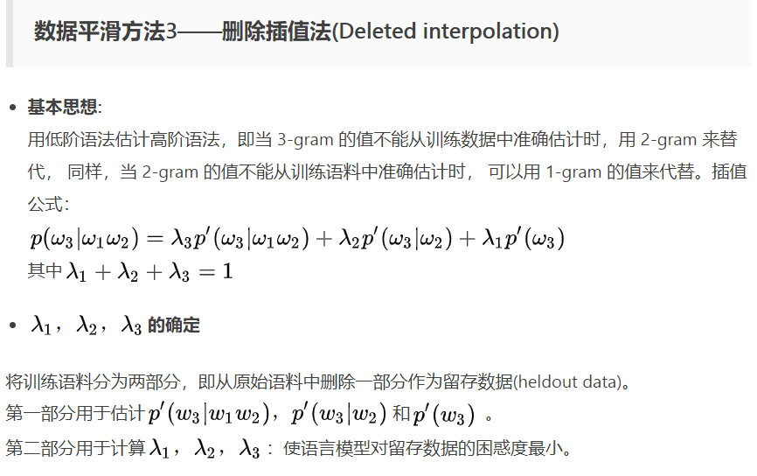
3.2.7 删除插值法
https://blog.csdn.net/qq_39378221/article/details/103673007

Slide 26
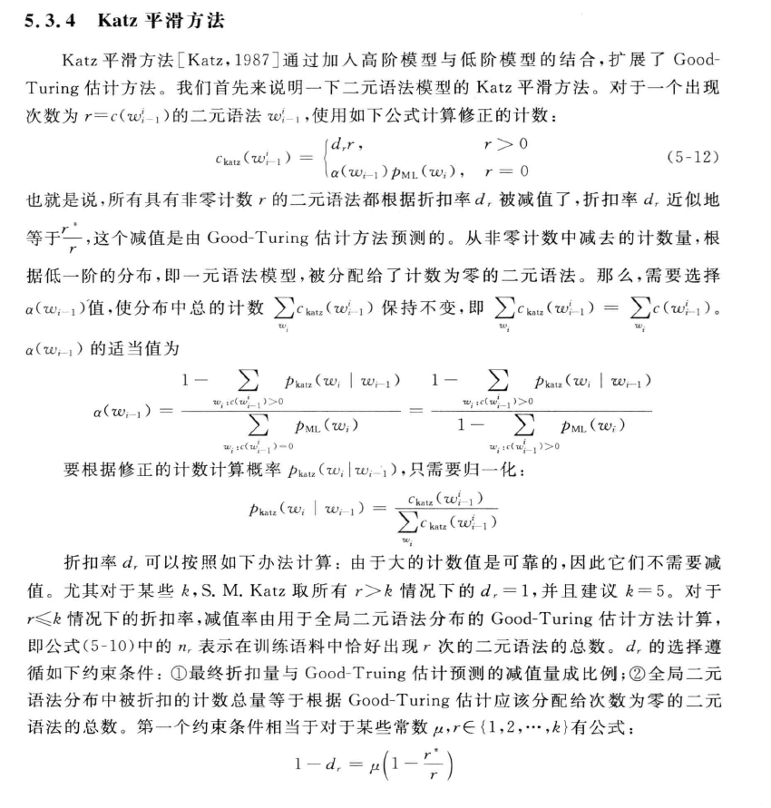
3.2.8 Katz回退算法

Slide 27
3.3 开发和测试模型的数据集
训练集
测试集

Slide 28
3.4 基于词类的n-gram模型
一般来说，可以将“词类”和“词性”视为相同的意思。
如果仔细区分这两个词语的意思的话，二者的意思略有区别：
“词类”的范围更大一些，
“词性”的单位略小一些。

